Slide 1
Урок систематизации и обобщения знаний по алгебре и началам анализа в 11классе
«Логарифмы.
Решение логарифмических уравнений»
Учитель математики Петрова Г.Б.
НОУ «Православная классическая гимназия имени Андрея Рублева»
г.о. Электросталь Московской области

Slide 2
Цели урока
1. Образовательные – отработка умений систематизировать, обобщать свойства логарифмов, логарифмической функции; применять их при решении логарифмических уравнений; уметь применять различные методы решения логарифмических уравнений.
2. Развивающие – развитие сознательного восприятия учебного материала, развитие зрительной памяти, развитие математической речи учащихся. Формировать навыки самообучения, самоорганизации и самооценки, способствовать развитию исследовательской и творческой деятельности учащихся.
3. Воспитательные - воспитание познавательной активности. Воспитать у учащихся любовь и уважение к предмету, научить видеть в математике не только строгость, сложность, но и логичность, простоту и красоту.

Slide 3
Цели урока
Сегодня на уроке мы будем повторять,
Все о логарифмах подробно вспоминать,
Логарифмические уравнения с О.Д.З. решать,
Задания ЕГЭ С части разбирать.
Эпиграф: «Усердие все превозмогает»

Slide 4
Лист самооценки
Фамилия, имя ____________________________________________________
№ п/п | Этапы работы | Достижения | Количество баллов
1 | Устная работа 1 балл. | Воспроизведение опорных знаний
2 | Исследовательская работа 6 баллов. | Исследование влияния преобразований логарифмических выражений на их О.Д.З.
3 | Диктант По 1 баллу за верное выполнение каждого задания, max17 баллов. | Знание свойств логарифмической функции
4 | Самостоятельная работа 1-4 балла. | Умения учащихся применять разные методы при решении логарифмических уравнений
5 | Логарифмический софизм 2˃3 2 балла. | Умения учащихся применять свойства логарифмов
6 | Дополнительное задание 2-9 баллов. | Работа поискового характера. Умение решать нестандартные уравнения.
Итоговое количество баллов ____ оценка ____
Критерии оценивания:
«3» 10 – 15 баллов, «4» 16 – 30 баллов, «5» более 30 баллов.

Slide 5

Определение $\log_{a}{b}$
Логарифмом b по основанию a называется __________________, в которую надо возвести __________, чтобы получить _______.
Значение основания a должно быть ________.
Число b принимает _______________ значения.
Логарифм по основанию 10 называется ___________.
Логарифм по основанию e называется _____________.

Slide 6
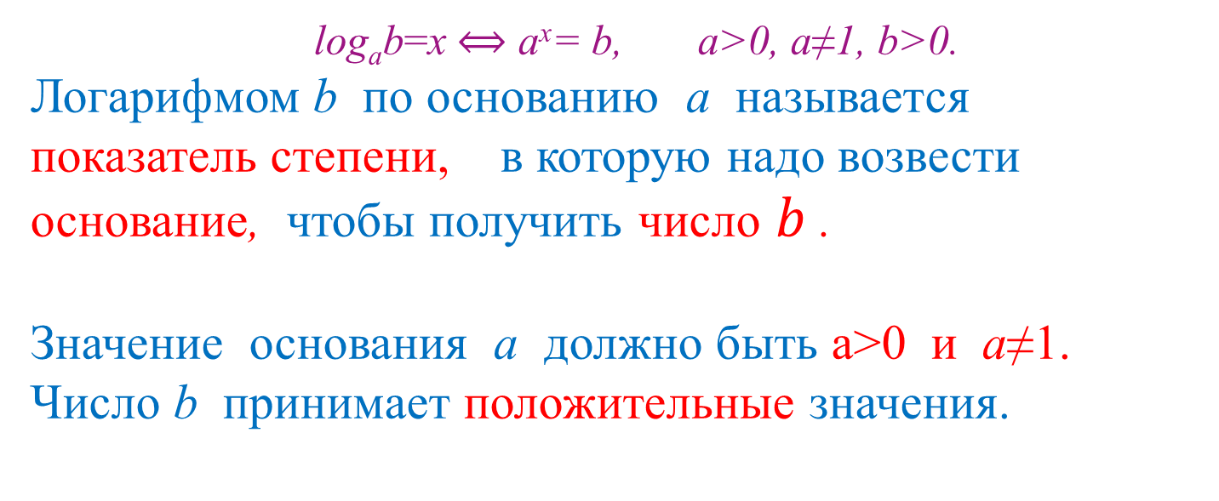
Определение $\log_{a}{b}$
log_{a}b=x $⟺$ a^{x}= b, a˃0, a≠1, b˃0.
Логарифмом b по основанию a называется показатель степени, в которую надо возвести основание, чтобы получить число $b$.
Значение основания a должно быть a˃0 и a≠1.
Число b принимает положительные значения.
Логарифм по основанию 10 называется
Логарифм по основанию e называется натуральным.
десятичным.

Slide 7
Свойства логарифмов

Slide 8
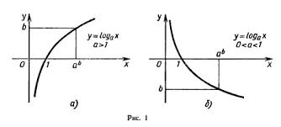
График логарифмической функции

Slide 9
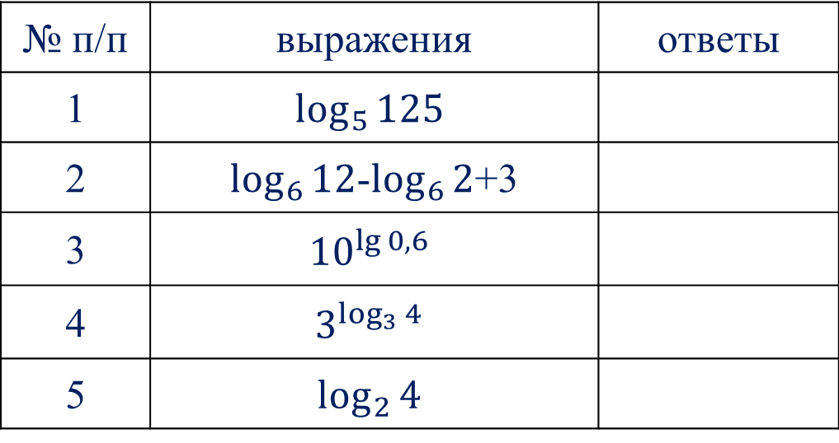
Устная работа
№ п/п | выражения | ответы
1 | $$\log_{5}{125}$$
2 | $\log_{6}{12}$-$\log_{6}{2}$+3
3 | $${10}^{\lg{0,6}}$$
4 | $$3^{\log_{3}{4}}$$
5 | $$\log_{2}{4}$$
Н | Ю | Б | Е | П | Г | Т | И | В | Р
3 | 0 | 1 | 4 | 0,6 | 0,5 | 5 | 49 | -3 | 2

Slide 10
Историческая справка. Джон Непер
Джону Неперу принадлежит сам термин «логарифм», который он перевел как «искусственное число». Джон Непер – шотландец. В 16 лет отправился на континент, где в течение пяти лет в различных университетах Европы изучал математику и другие науки. Затем он серьезно занимался астрономией и математикой. К идее логарифмических вычислений Непер пришел еще в 80-х годах XVI века, однако опубликовал свои таблицы только в 1614 году, после 25-летних вычислений. Они вышли под названием «Описание чудесных логарифмических таблиц».

Slide 11
Исследовательская работа
«Исследование влияния преобразований логарифмических выражений на их область допустимых значений»
Вопросы:
Что происходит с ОДЗ при замене log₂(x(x+3)) на log₂x + log₂(x +3)?
Что происходит с ОДЗ при обратной замене?
В каком случае могут потеряться корни?
В каком случае могут образоваться посторонние корни?

Slide 12
Задания
Найдите ОДЗ уравнения log₅(3x – 2) + log₅(x – 7) = 2 + log₅2.
Преобразуйте уравнение, используя свойства логарифмов.
Найдите ОДЗ полученного уравнения и сравните её с исходной. Как изменилась ОДЗ (расширилась или сузилась)?
Решите уравнение.
Выполните проверку. Дайте ответ.
Появились ли в ходе решения посторонние корни? Объясните причину их появления.

Slide 13
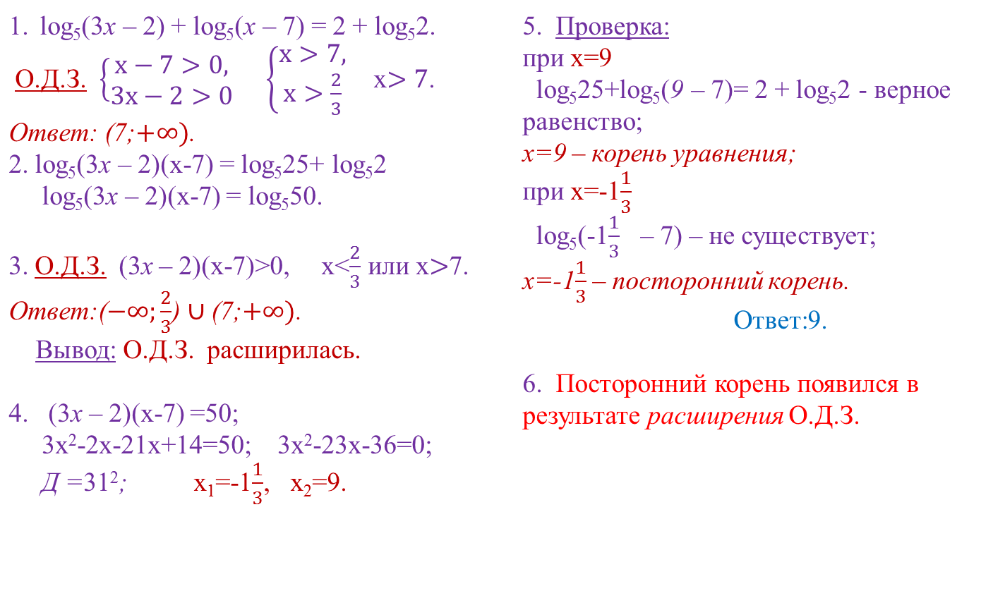
Решение
log₅(3x – 2) + log₅(x – 7) = 2 + log₅2. О.Д.З. $\left\{\begin{aligned}х−7>0, \\ 3х−2>0\end{aligned}\right.$ $\left\{\begin{aligned}х>7, \\ х>\frac{2}{3}\end{aligned}\right.$ х$>7$. Ответ: (7;$+∞)$. 2. log₅(3x – 2)(х-7) = log₅25+ log₅2 log₅(3x – 2)(х-7) = log₅50. 3. О.Д.З. (3x – 2)(х-7)˃0, х˂$\frac{2}{3}$ или х$>$7. Ответ:($−∞;\frac{2}{3}$) $∪$(7;$+∞)$. Вывод: О.Д.З. расширилась. 4. (3x – 2)(х-7) =50; 3х²-2х-21х+14=50; 3х²-23х-36=0; Д =31²; х₁=-1$\frac{1}{3}$, х₂=9. | 5. Проверка: при х=9 log₅25+log₅(9 – 7)= 2 + log₅2 - верное равенство; х=9 – корень уравнения; при х=-1$\frac{1}{3}$ log₅(-1$\frac{1}{3}$ – 7) – не существует; х=-1$\frac{1}{3}$ – посторонний корень. Ответ:9. 6. Посторонний корень появился в результате расширения О.Д.З.

Slide 14
Вопросы:
1) Что происходит с ОДЗ при замене log₂(x(x+3)) на log₂x + log₂(x +3)?
2) Что происходит с ОДЗ при обратной замене?
3) В каком случае могут потеряться корни?
4) В каком случае могут образоваться посторонние корни?
Ответы:
1) ОДЗ сужается. 2) ОДЗ расширяется.
3) При сужении ОДЗ. 4) При расширении ОДЗ.

Slide 15
Выводы
Некоторые формулы действий с логарифмами обладают тем свойством, что при их использовании О.Д.З. уравнения либо расширяется, либо – сужается. И если первую ситуацию легко исправить проверкой истинности равенства для найденных значений, то вторая ситуация совершенно недопустима, так как может привести к потере решений.

Slide 16
Диктант по свойствам логарифмической функции
1 | Логарифмическая функция у = log_{a}x определена при любом х
2 | Функция у = log_{a}x определена при а > 0, а ≠1, х > 0
3 | Областью определения логарифмической функции является множество действительных чисел
4 | Областью значений логарифмической функции является множество действительных чисел
5 | Логарифмическая функция – четная
6 | Логарифмическая функция – нечетная
7 | Функция у = log_{a}x – возрастающая при а >1
8 | Функция у = log_{a}x при положительном, но меньшем единицы основании, – возрастающая
9 | Логарифмическая функция имеет экстремум в точке (1; 0)
10 | График функции у = log _{а}x пересекается с осью ОХ
11 | График логарифмической функции находится лишь в верхней полуплоскости
12 | График логарифмической функции симметричен относительно ОХ
13 | График логарифмической функции пересекает ОХ в точке (1; 0)
14 | График логарифмической функции находится в 1 и 4 четвертях
15 | Существует логарифм отрицательного числа
16 | Существует логарифм дробного положительного числа
17 | График логарифмической функции проходит через точку (0; 0)

Slide 17

1 | Логарифмическая функция у = log_{a}x определена при любом х
2 | Функция у = log_{a}x определена при а > 0, а ≠1, х > 0
3 | Областью определения логарифмической функции является множество действительных чисел
4 | Областью значений логарифмической функции является множество действительных чисел
5 | Логарифмическая функция – четная
6 | Логарифмическая функция – нечетная
7 | Функция у = log_{a}x – возрастающая при а >1
8 | Функция у = log_{a}x при положительном, но меньшем единицы основании, – возрастающая
9 | Логарифмическая функция имеет экстремум в точке (1; 0)
10 | График функции у = log _{а}x пересекается с осью ОХ
11 | График логарифмической функции находится лишь в верхней полуплоскости
12 | График логарифмической функции симметричен относительно ОХ
13 | График логарифмической функции пересекает ОХ в точке (1; 0)
14 | График логарифмической функции находится в 1 и 4 четвертях
15 | Существует логарифм отрицательного числа
16 | Существует логарифм дробного положительного числа
17 | График логарифмической функции проходит через точку (0; 0)

Slide 18

Ответы
1 | Логарифмическая функция у = log_{a}x определена при любом х | -
2 | Функция у = log_{a}x определена при а > 0, а ≠1, х > 0 | +
3 | Областью определения логарифмической функции является множество действительных чисел | -
4 | Областью значений логарифмической функции является множество действительных чисел | +
5 | Логарифмическая функция – четная | -
6 | Логарифмическая функция – нечетная | -
7 | Функция у = log_{a}x – возрастающая при а >1 | +
8 | Функция у = log_{a}x при положительном, но меньшем единицы основании, – возрастающая | -
9 | Логарифмическая функция имеет экстремум в точке (1; 0) | -
10 | График функции у = log _{а}x пересекается с осью ОХ | +
11 | График логарифмической функции находится лишь в верхней полуплоскости | -
12 | График логарифмической функции симметричен относительно ОХ | -
13 | График логарифмической функции пересекает ОХ в точке (1; 0) | +
14 | График логарифмической функции находится в 1 и 4 четвертях | +
15 | Существует логарифм отрицательного числа | -
16 | Существует логарифм дробного положительного числа | +
17 | График логарифмической функции проходит через точку (0; 0) | -

Slide 19
Способы решения логарифмических уравнений

Slide 20
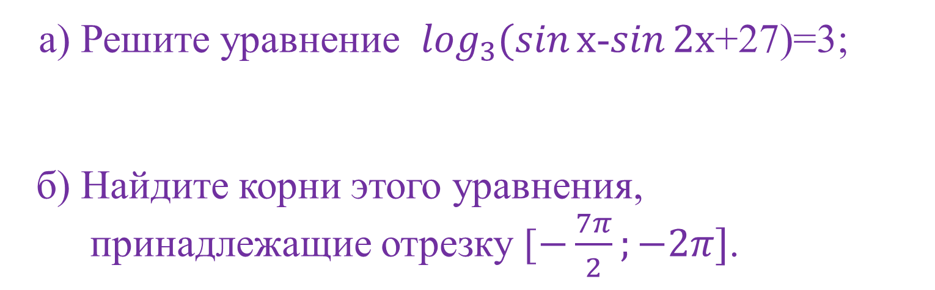
Самостоятельная работа
а) Решите уравнение $\log_{3}{(\sin{х}}$-$\sin{2х}$+27)=3;
б) Найдите корни этого уравнения, принадлежащие отрезку [$−\frac{7π}{2};−2π]$.

Slide 21
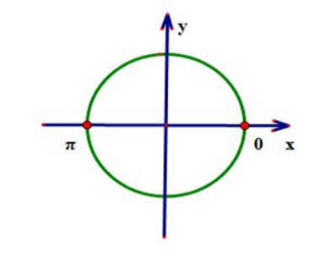
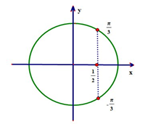

Решение
а) $\log_{3}{(\sin{х}}$-$\sin{2х}$+27)=$\log_{3}{27}$; х-любое;
$\sin{х−}sin{2х}$+27=27;
$\sin{х−}$2$\sin{х\cos{х}}$=0;
$\sin{х(1−2}\cos{х})$=0;
$\sin{х=0 }$ или $\cos{х}$=$\frac{1}{2}$;
х=πn, n$ϵ$Z; х=±$\frac{π}{3}$+2πк, к$ϵZ.$
б) отбор корней: [$−\frac{7π}{2};−2π]$;
-3π; $−\frac{7π}{3}$; -2π.
Ответ: а) х=πn, n$ε$Z; х=±$\frac{π}{3}$+2πк, к$εZ.$
б) -3π; $−\frac{7π}{3}$; -2π.

Slide 22
Логарифмический софизм
2>3
Рассмотрим верное неравенство: 1/4 >1/8.
Преобразуем его к виду: (1/2)²>(1/2)³,
Большему значению соответствует
больший логарифм, значит: lg (1/2)²>lg(1/2)³.
По свойству логарифма: 2lg(1/2)>3lg(1/2).
После деления на lg(1/2) имеем: 2>3.
В чем состоит ошибка этого доказательства?

Slide 23
Решение
Ошибка в том, что при сокращении на lg1/2
не был изменен знак неравенства (> на <);
между тем необходимо было это сделать,
так как lg1/2 есть число отрицательное.

Slide 24
Домашнее задание. Найдите ошибки!

Slide 25
Ответы домашнего задания

Slide 26
Ода логарифму
Сегодня тема: логарифмы.
И это вам совсем не рифмы,
Не повесть это, не рассказ,
То - математика! Весь сказ!
Что логарифмом называем?
Так-так, так-так… Опять не знаем?!
Кто "показатель" там сказал?
Ну, молодец! Ты угадал!
Чего, скажите, коль не трудно?
Кто там шепнул: «О, как занудно»?!
Конечно, степени, друзья.
Что возвести должна всё ж я?
О, нет: не икс, не бэ, конечно.
Перебирать что ль бесконечно?
Так и урок пройдёт опять.
Так кто же хочет всё же «пять»?
«Я знаю! Это - основанье!», -
Вдруг слышу гордое признанье.
Внезапно зазвенел звонок…
Ура! Закончился урок!

Slide 27
«Музыка может возвышать или умиротворять душу,
Живопись – радовать глаз,
Поэзия – пробуждать чувства,
Философия – удовлетворять потребности разума,
Инженерное дело – совершенствовать материальную
сторону жизни людей,
А математика способна достичь всех этих целей».
Так сказал американский математик Морис Клайн.

Slide 28
Итоги урока
1. Вычисление итогового количества баллов.
2. Самооценка своей работы на уроке.
3. Сдача листов самооценки.

Slide 29
Лист успеха
Фамилия, имя_______________
Вид работы | Устная работа | Исследователь ская работа | Диктант | Самостоятель ная работа | Логарифмический софизм | Дополнительное задание | Итог
Мнение ученика | Можешь ли воспроизвести опорные знания? | Владеешь ли элементами исследования? | Можешь ли рассказать другим? | Все ли понятно? | Было ли интересно? | Было ли трудно? | Итоговое мнение

Slide 30
Итоги урока
Что было сегодня необычного?
С какими трудностями вы встретились?
Что понравилось?
Что взяли с урока?
Кому и в чем помог разобраться сегодняшний урок?

Slide 31
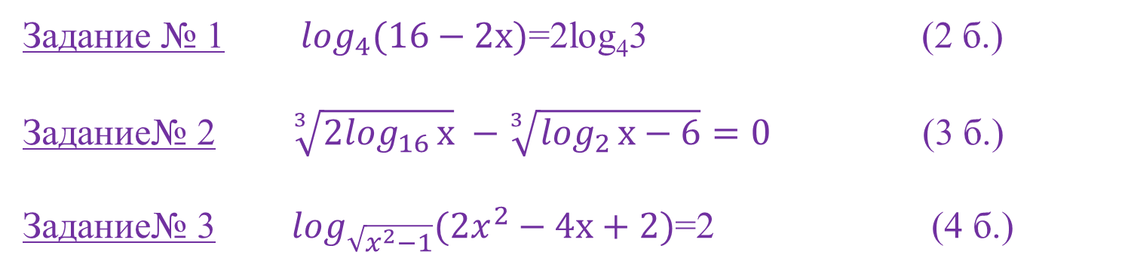
Дополнительное задание
Задание № 1 $\log_{4}{(16−2х)}$=2log₄3 (2 б.)
Задание№ 2 $\sqrt[3]{2\log_{16}{х}} −\sqrt[3]{\log_{2}{х−6}}=0$ (3 б.)
Задание№ 3 $\log_{\sqrt{x^{2}−1}}{(2x^{2}−4х+2)}$=2 (4 б.)

Slide 32
Решение

Slide 33
Решение

Slide 34
Решение

Slide 35
Решения

Slide 36
Молодцы, ребята!
Спасибо за урок!

